Slide 1


Security Fabric in The Real World
王 涛
David Wang
Fortinet China 安全顾问
Fortinet China D-Team 负责人

Slide 2
Agenda
1
账号安全案例分享——邮箱账户莫名其妙被盗
2
企业安全的主流趋势：全面，协同，智能
3
Fortinet Security Fabric in The Real World!

Slide 3
账号安全案例分享
邮箱账户莫名其妙被盗

Slide 4
企业邮箱不断的向内/向外发送钓鱼邮件和病毒邮件
问题现象
分析问题
采取措施
问题依旧
分析与推测
协调验证
突发大量病毒邮件
有内网的账户不断的向内向外发送大量钓鱼邮件及病毒邮件
查看服务器日志
查询系统日志发现同一个公网地址大量认证失败信息及认证成功信息
限制频率+改动账号
设置连接服务器的频率+修改邮箱账号密码。
仍有蹊跷
仍存在公网地址认证失败，均已被自动隔离，但仍不断有新的账号发送恶意邮件
木桶效应
用户是AD统一认证，登录OA系统及邮件系统的账号相同，有可能是通过其他系统撞库获取相关邮箱账户。
推测得到验证
发现在OA服务器上发现大量公网IP认证失败信息
WAF+Mail Gate+Sandbox+NGFW

Slide 5
企业安全的主流趋势
“全面，协同，智能”

Slide 6








网络安全的第三代革命
网络安全的演进
防火墙
连接安全
NGFW
UTM
内容安全
FABRIC
架构安全
1990
2000
2010
2020
2030

Slide 7
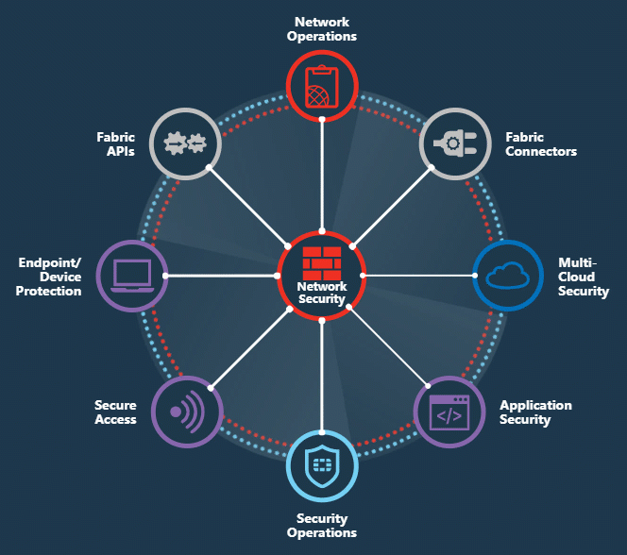
Fortinet Security Fabric
网络安全
多云安全
设备、接入和应用安全
开放的生态系统
安全运营与运维
全面 对整个数字世界的攻击平面的全覆盖和可视化
协同
由AI赋能的，对设备、网络和
应用的攻击防护
智能
集成运营，自动编排，协同响应

Slide 8












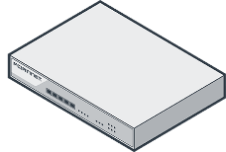












网络准入系统
生活区
安全管理中心
端点集中管理平台
企业邮箱
移动用户
态势感知平台
统一安全日志分析平台
Cisco 4948
某集团广域网
Internet
集中安全管理平台
VM
七层防火墙
VM
VM
未知威胁
VM
VM
VM
Cisco 2960
监控网
核心交换机
七层防火墙
七层防火墙
上网行为管理
互联网边界
WAF(Web应用防火墙)
核心交换机
HA
Cisco 4948
七层防火墙
核心七层防火墙
HSRP
办公网
Cisco 2960
HA

Web服务器
核心七层防火墙
邮件安全网关
VPN接入
服务器
园区办公网
网络核心网区
外网服务器区
数据库审计
水泥有限公司
七层防火墙
Cisco 4948
热电分公司
服务器/存储
化工分公司
数据中心
工业防火墙
化工分公司
PVC分厂
某化工有限公司
Cisco 4503
生产网

Slide 9
网络准入系统
生活区
安全管理中心
端点集中管理平台
企业邮箱
移动用户
态势感知平台
统一安全日志分析平台
Cisco 4948
某集团广域网
Internet
集中安全管理平台
VM
七层防火墙
VM
VM
未知威胁
VM
VM
VM

Cisco 2960
监控网
核心交换机
七层防火墙
七层防火墙
上网行为管理
互联网边界
WAF(Web应用防火墙)
核心交换机
HA
Cisco 4948
七层防火墙
核心七层防火墙
HSRP
办公网
Cisco 2960
HA
Web服务器
核心七层防火墙
邮件安全网关
VPN接入
服务器
园区办公网
网络核心网区
外网服务器区
数据库审计
水泥有限公司
七层防火墙
Cisco 4948
热电分公司
服务器/存储
化工分公司
数据中心
工业防火墙
化工分公司
PVC分厂
某化工有限公司
Cisco 4503
生产网

Slide 10
Security Fabric in The Real World

Slide 11
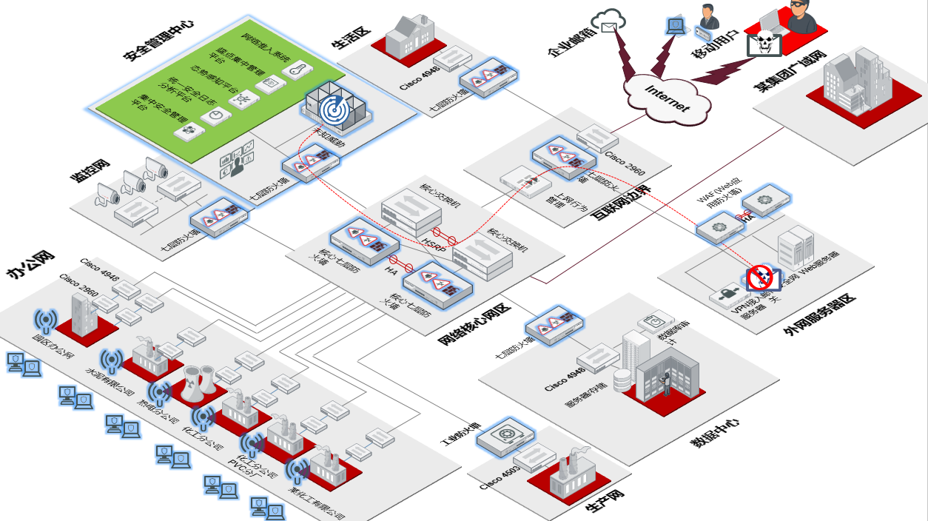
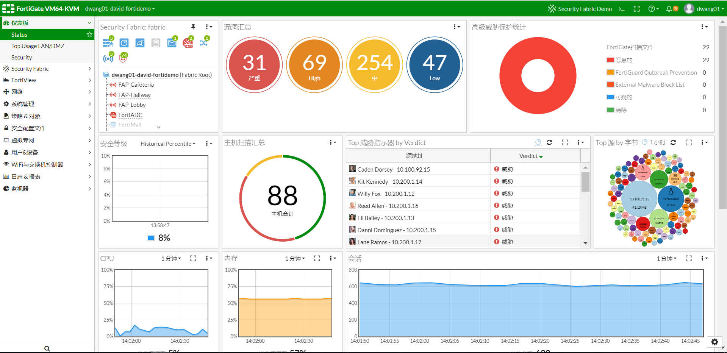

Slide 12
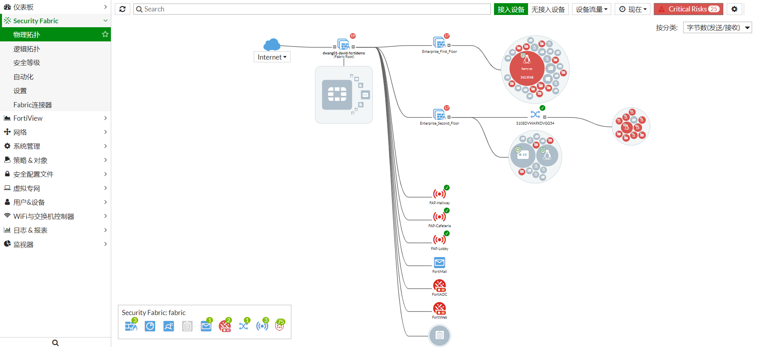
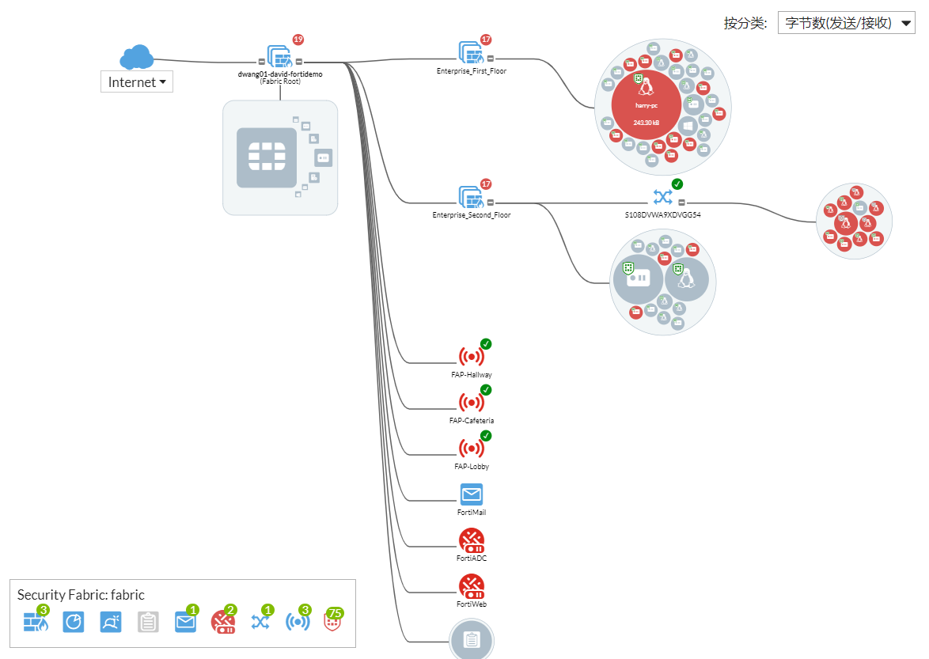
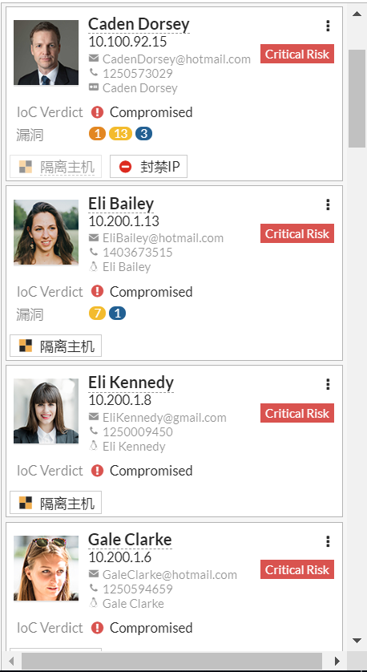

Slide 13
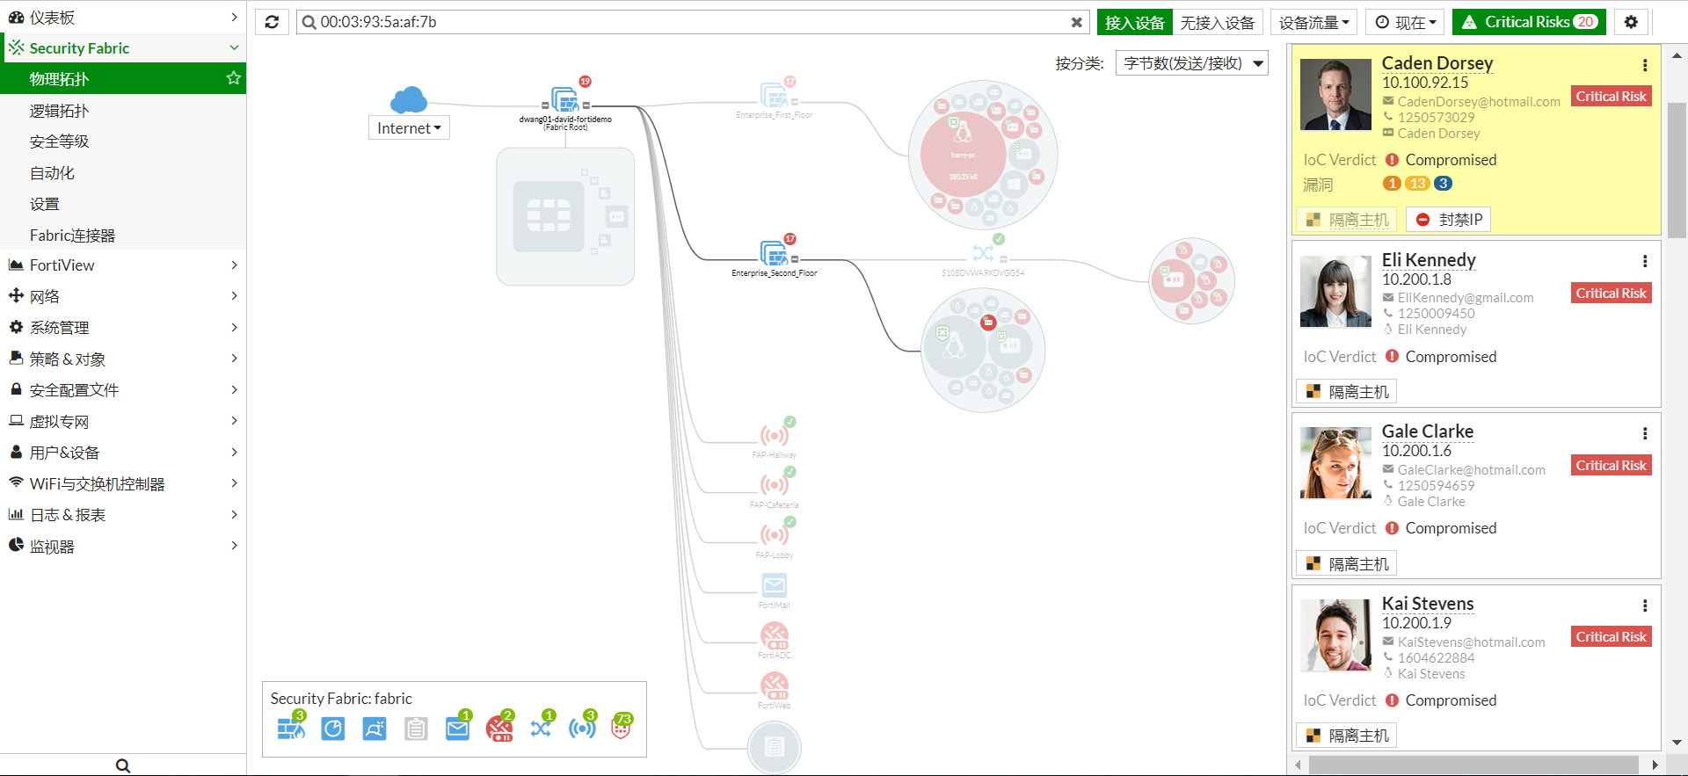
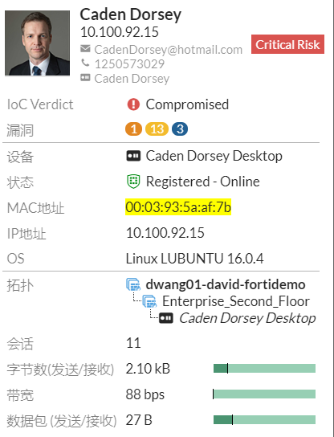

Slide 14
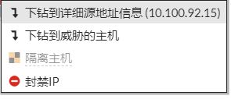

Slide 15
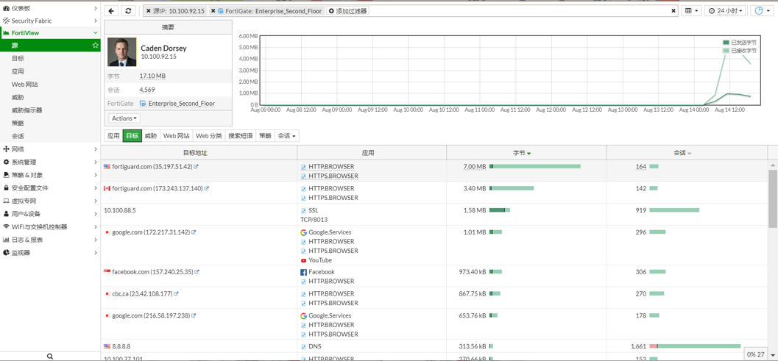

Slide 16
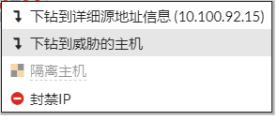

Slide 17
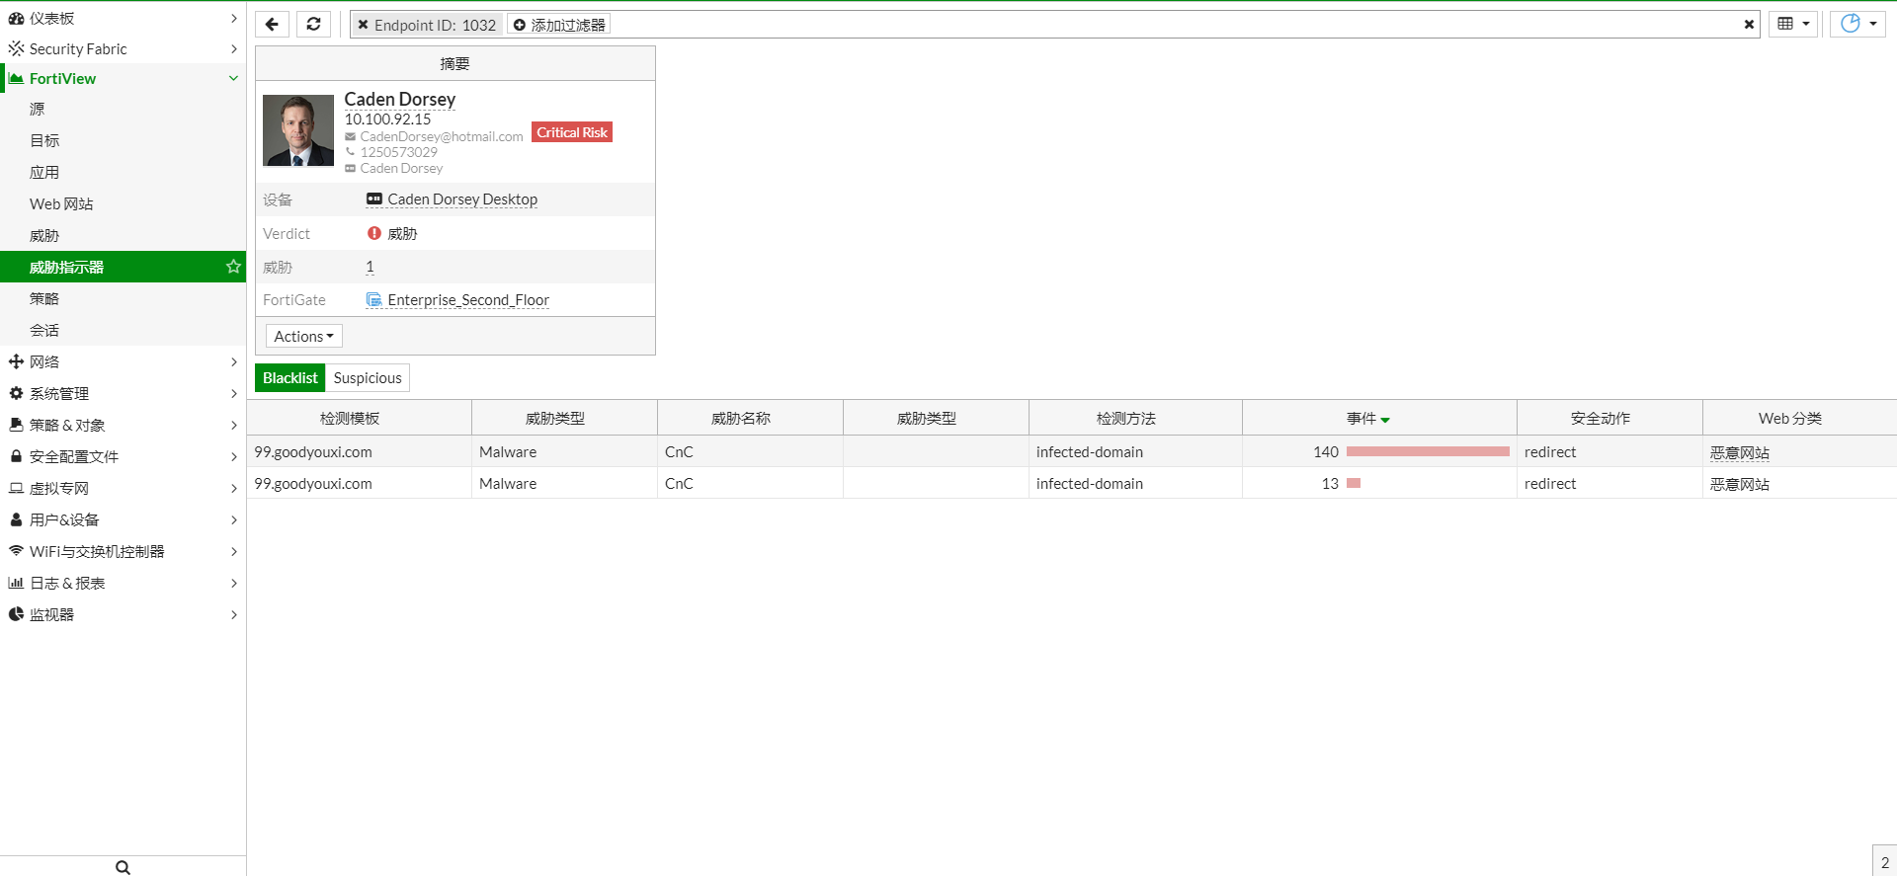

Slide 18
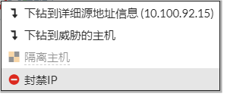

Slide 19
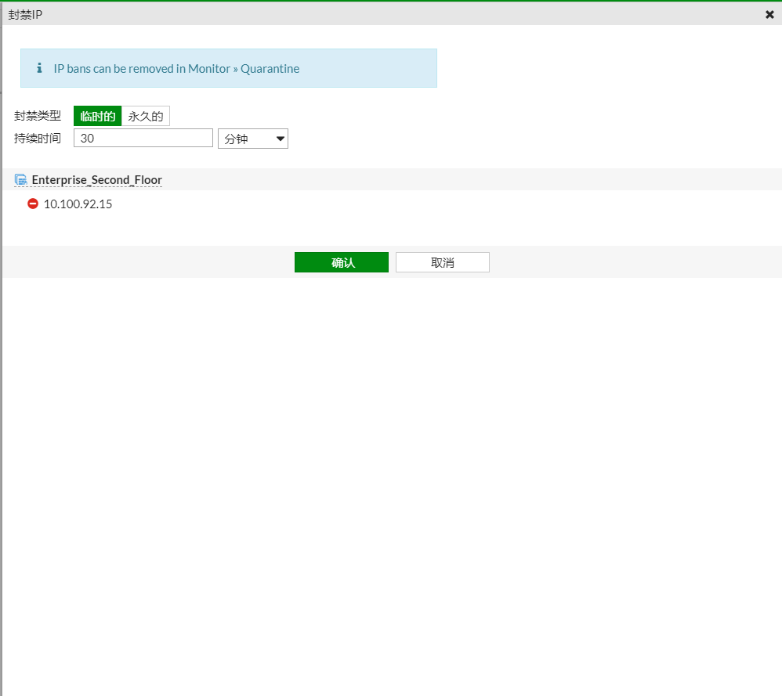

Slide 20
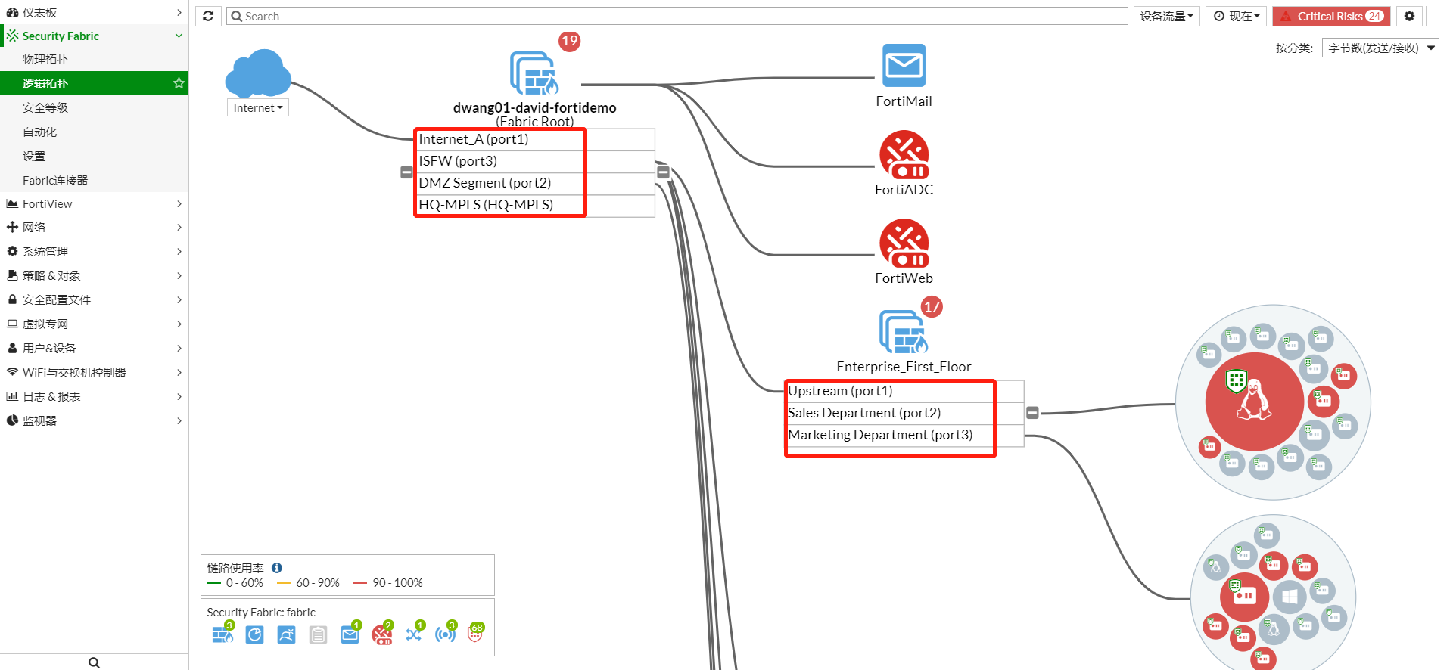

Slide 21
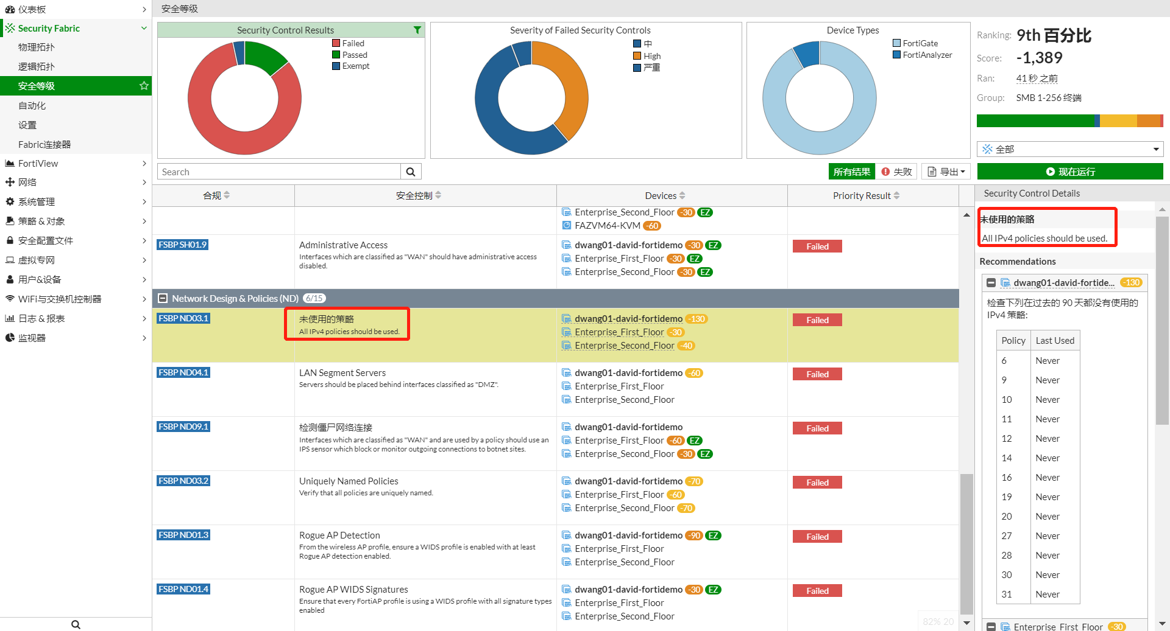

Slide 22
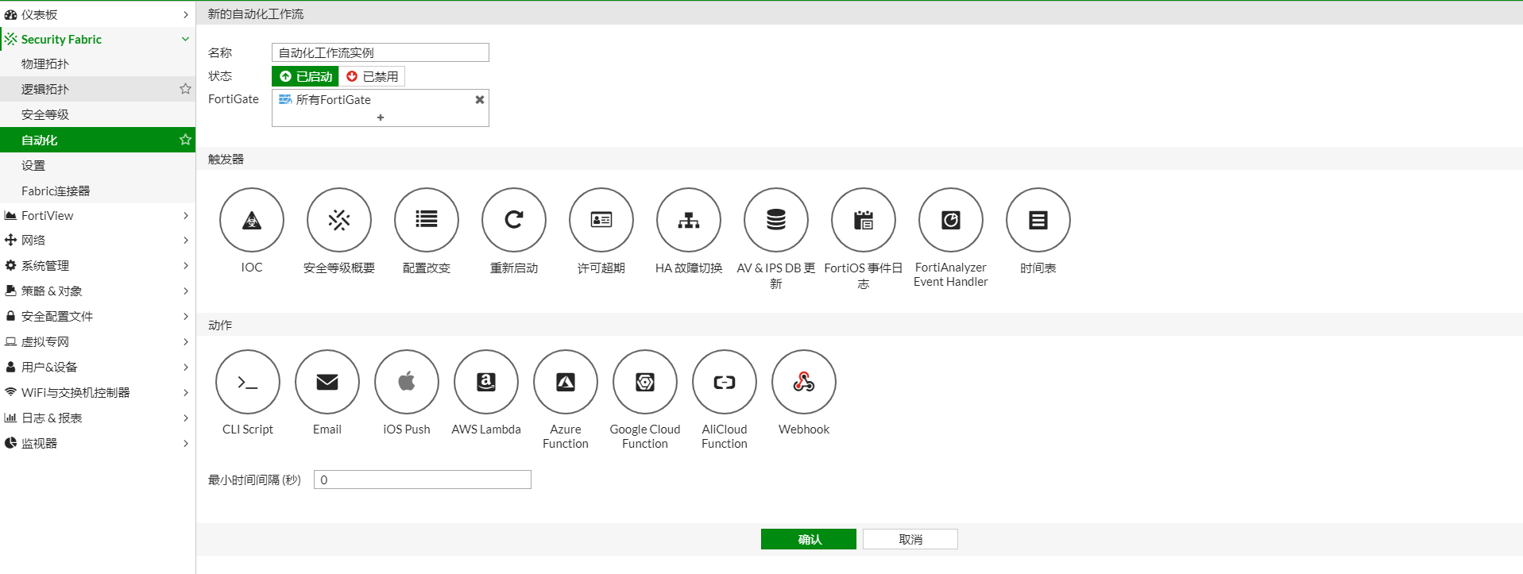

Slide 23
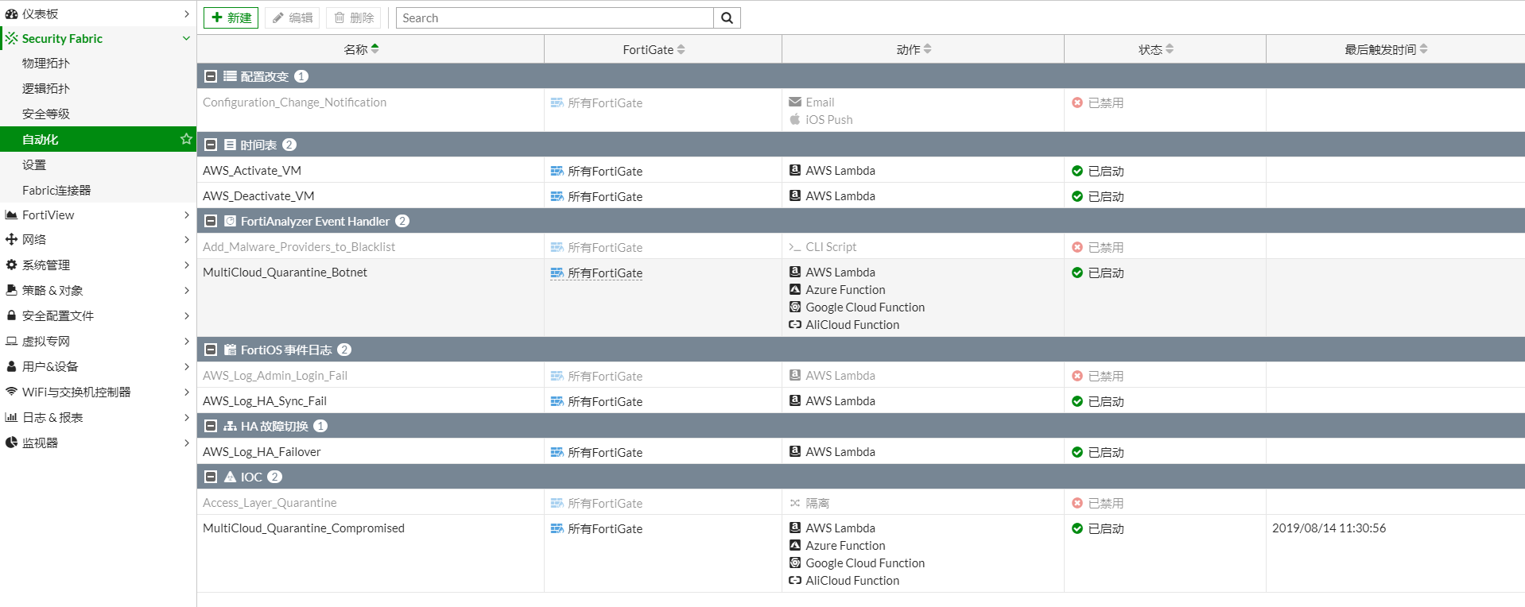

Slide 24
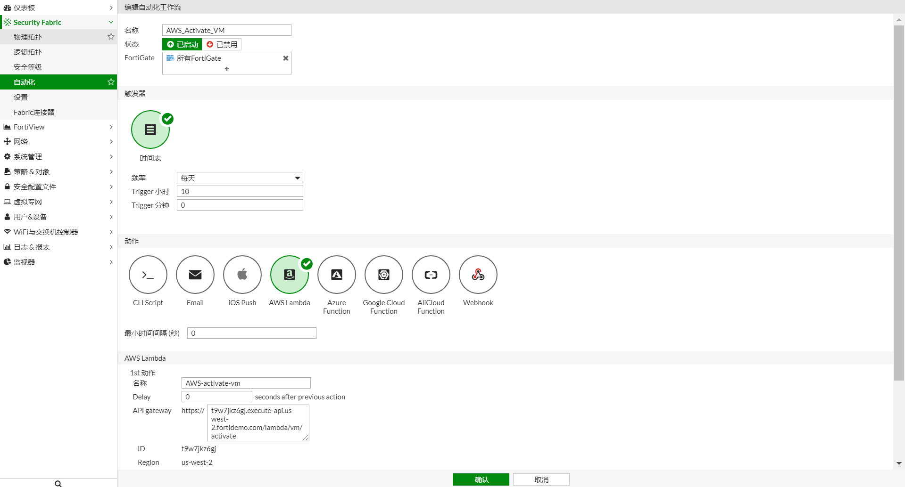
数据高峰期自动启动新的VM进行安全过滤

Slide 25
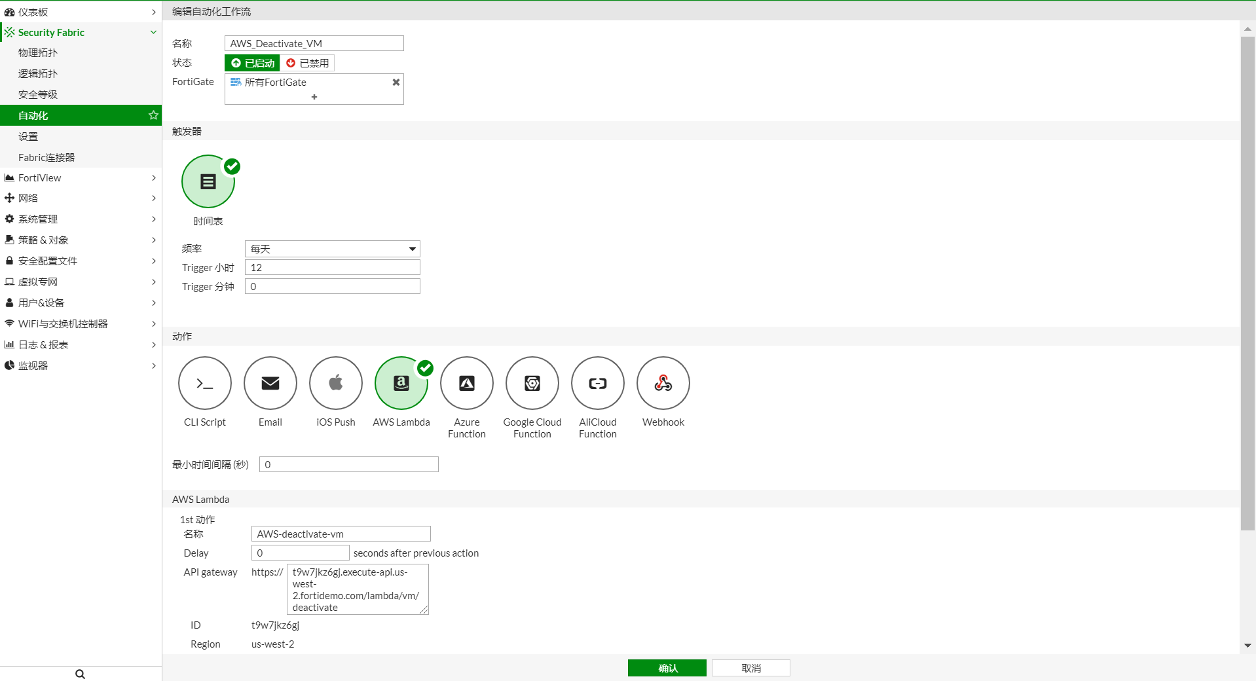
数据高峰期结束自动关闭新的VM

Slide 26
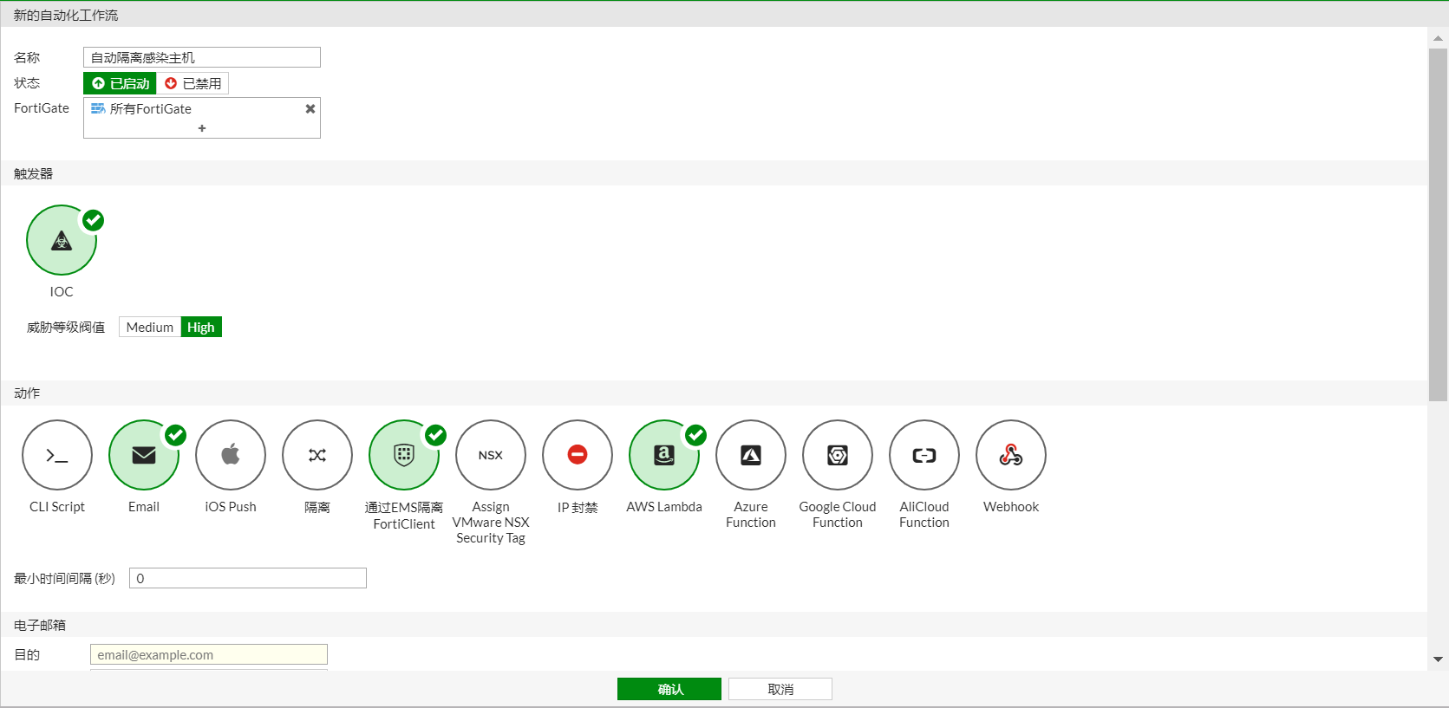

Slide 27
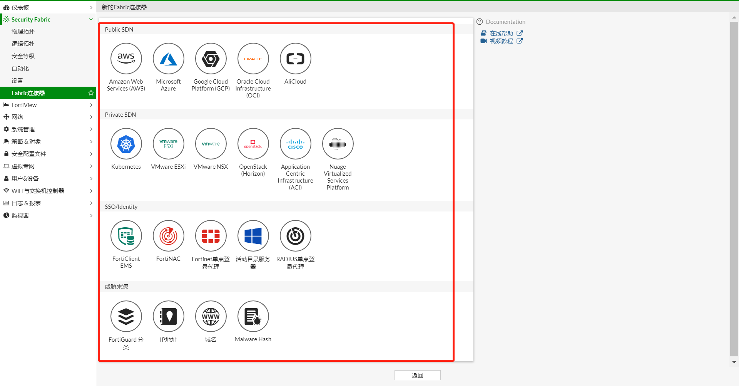
兼容第三方

Slide 28
网络准入系统
生活区
安全管理中心
端点集中管理平台
企业邮箱
移动用户
态势感知平台
统一安全日志分析平台
Cisco 4948
某集团广域网
Internet
集中安全管理平台
VM
七层防火墙
VM
VM
未知威胁
VM
VM
VM
Cisco 2960
监控网
核心交换机
七层防火墙
七层防火墙
上网行为管理
互联网边界
WAF(Web应用防火墙)
核心交换机
HA
Cisco 4948
七层防火墙
核心七层防火墙
HSRP
办公网
Cisco 2960
HA
Web服务器
核心七层防火墙
邮件安全网关
VPN接入
服务器
园区办公网
网络核心网区
外网服务器区
数据库审计
水泥有限公司
七层防火墙
邮件网关
Cisco 4948
热电分公司
服务器/存储
化工分公司
数据中心
工业防火墙
化工分公司
PVC分厂
锦源化工有限公司
Cisco 4503
生产网

Slide 29









Management-analytics
OPEN Ecosystem
Multi-cloud
endpoint
Web apps
network
Unified access
Email
Advanced threat protection

